Slide 1

Battleships
BONCIU Alin
GRIGORE Iulia-Andreea
SERBAN Andrei

Slide 2
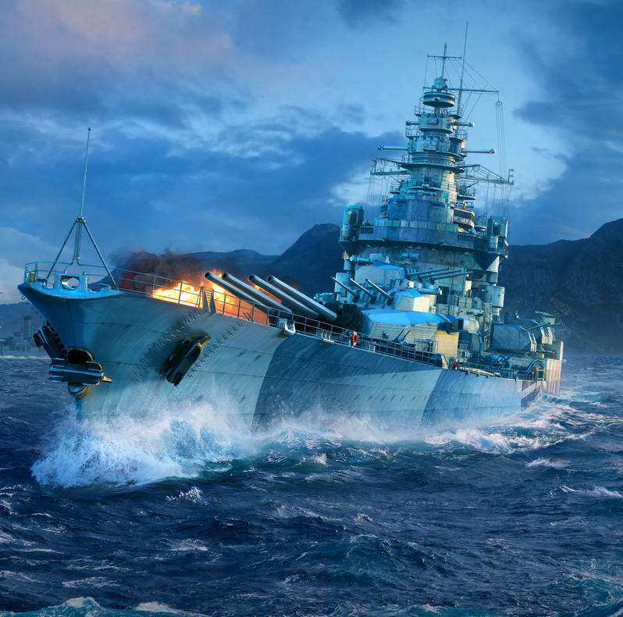
Despre Battleships
este un joc online, multiplayer
presupune ,,lupta” dintre corăbiile a doi jucători
vizează gândirea strategică și creativitatea
Are ca scop principal, divertismentul

Slide 3

Logistica jocului
Participarea a doi jucători
Poziționarea corăbiilor
Anticiparea poziției navelor oponentului
Scufundarea corăbiilor adversare
Sfârșitul jocului

Slide 4

Tehnologii utilizate
Python
Modulul pygame – implementarea obiectelor din joc
Socket
Comunicarea dintre server și jucători
Pickle
Transformarea obiectelor în stringuri și invers
Struct
Encodarea și decodarea obiectelor în stringuri
Împărțirea comenzilor pe pachete

Slide 5

De ce Battleships?
Un joc clasic, al copilariei
Un proiect realizabil

Slide 6

Cum a fost pentru noi?
Dobândirea cunoștințelor noi de programare
Lucrul în echipă pe GitHub și Discord
Rezolvarea bug-urilor legate de:
Incompatibilitatea sistemelor de oparare
Funcționalitatea și logistica jocului
Relaționarea cu alte persoane

Slide 7

Rezultate
Un joc inedit
Oameni mai competenți

Slide 8

Mulțumesc pentru atenție Mulțumesc pentru atenție Mulțumesc pentru atenție! In continuare, urmează demo-ul Battleships, have fun!

